Slide 1




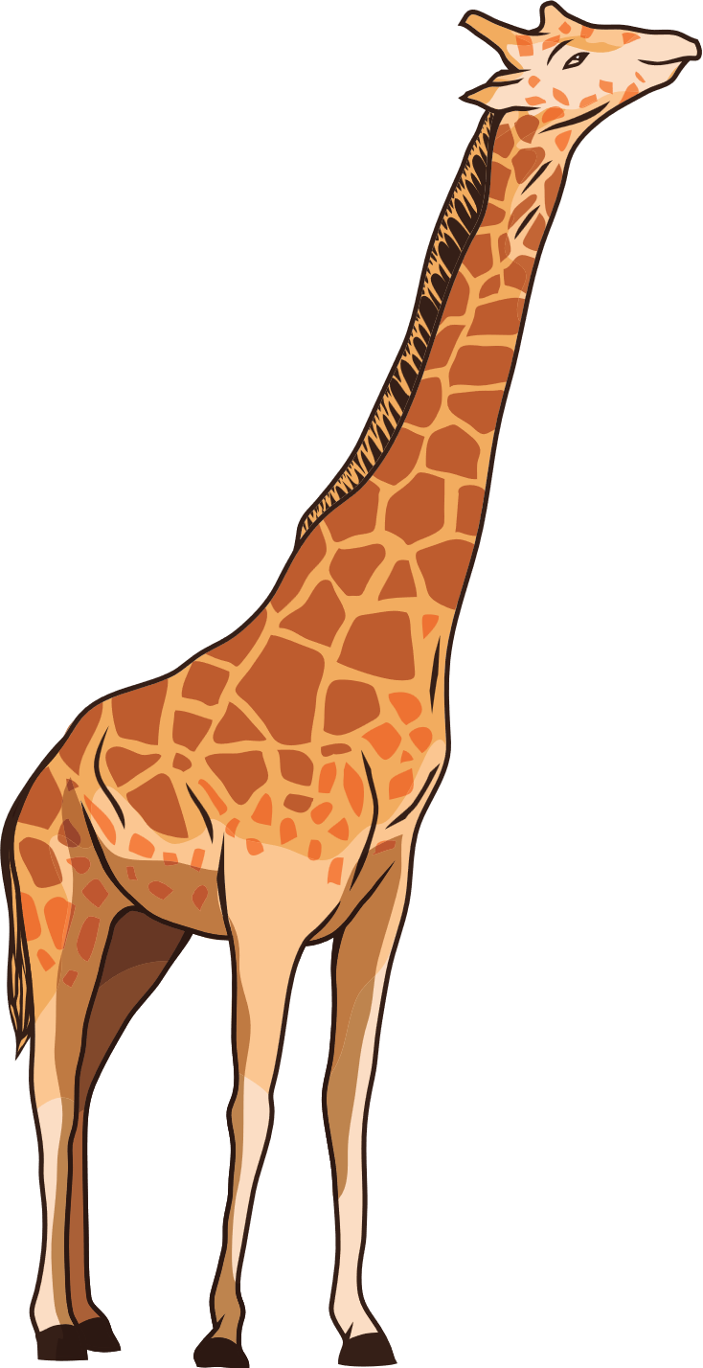



Thứ … ngày … tháng … năm ….
Tự nhiên và xã hội
BÀI 15: MỘT SỐ BỘ PHẬN CỦA ĐỘNG VẬT VÀ CHỨC NĂNG CỦA CHÚNG
Khởi động

Slide 2

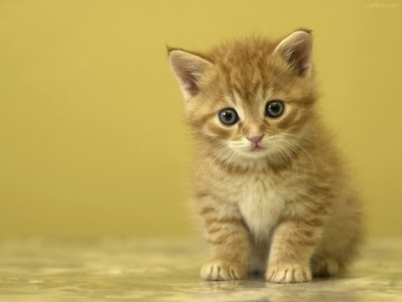
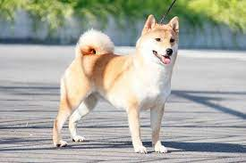
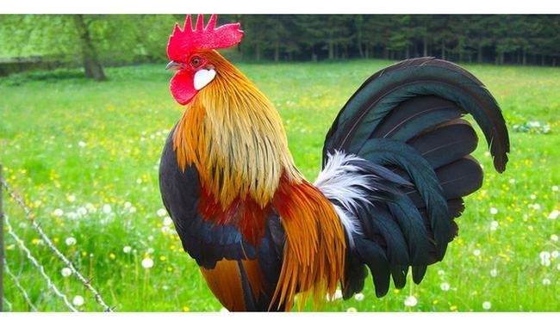
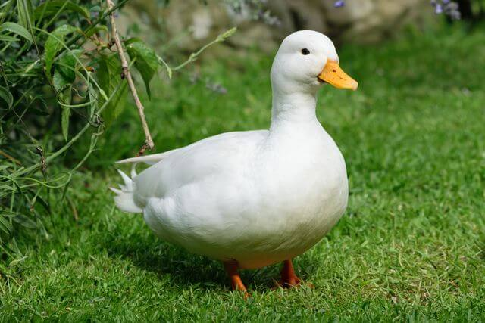
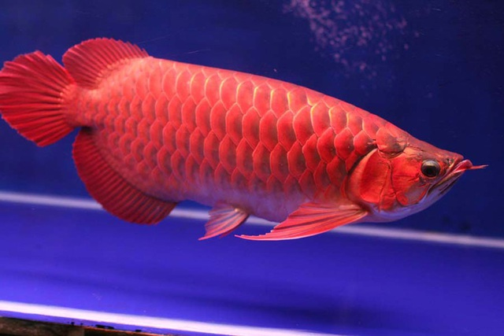

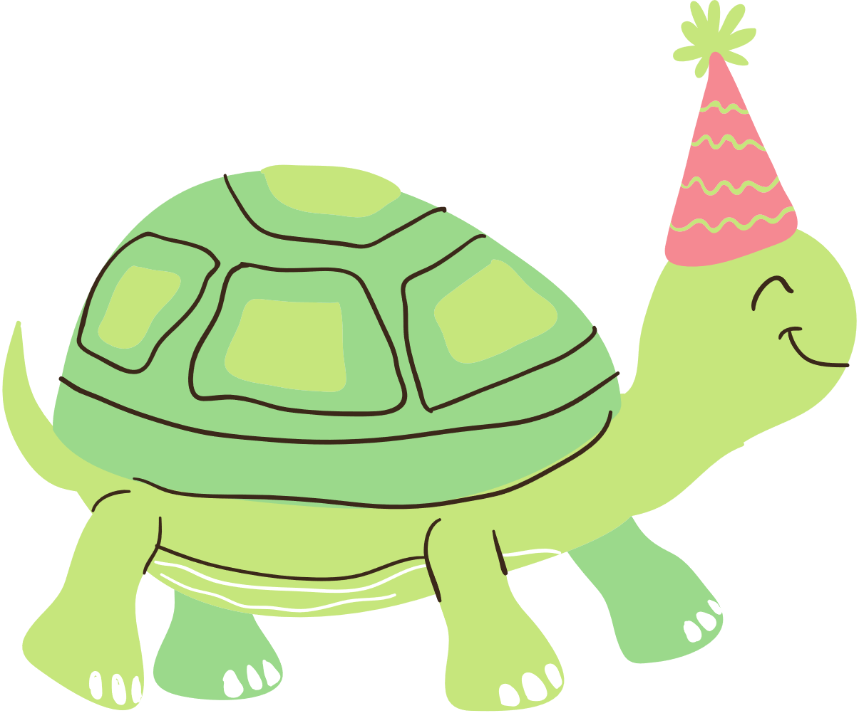
Hãy kể tên một số con vật mà em biết. Em nhớ nhất đặc điểm nào của chúng?

Slide 3

Khám phá

Slide 4

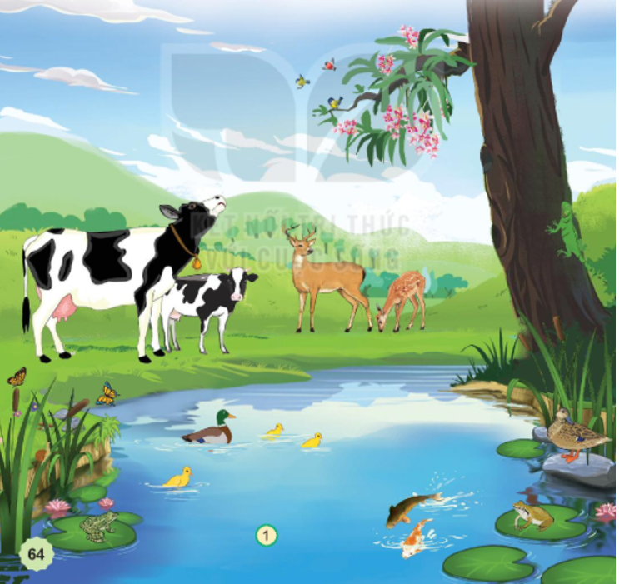
1. Quan sát hình 1 và cho biết:
- Tên con vật và nơi sống của chúng.
- Con vật đó có những đặc điểm bên ngoài nào nổi bật?

Slide 5
1. Quan sát hình 1 và cho biết:
- Tên con vật và nơi sống của chúng.
- Con vật đó có những đặc điểm bên ngoài nào nổi bật?
Tên con vật | Nơi sống | Đặc điểm bên ngoài nổi bật
Con hươu | Trên cạn | Có sừng và màu lông vàng chấm trắng
Bò sữa | Trên cạn | Màu lông trắng pha đen
Cá | Dưới nước | Có vảy
Bươm bướm | Trên trời | Có cánh, màu sặc sỡ
Ếch | Trên cạn và dưới nước | Da ẩm ướt
Vịt | Trên cạn và dưới nước | Lông trắng và không bị ướt
Chim | Trên trời | Có cánh

Slide 6
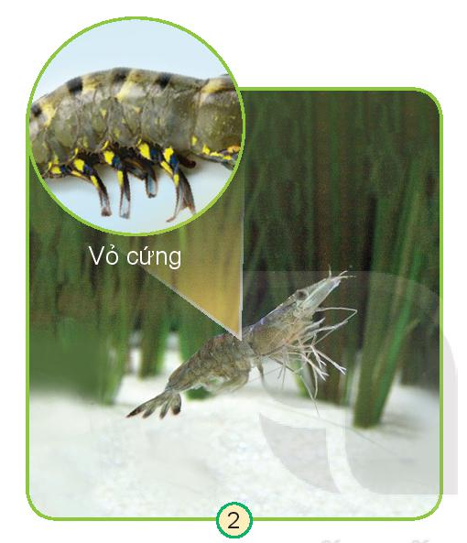
2: Quan sát hình và thực hiện:
- Chỉ và nói tên một số bộ phận bên ngoài của con vật.
- Nhận xét về lớp che phủ bên ngoài cơ thể của các con vật.
- Lựa chọn một số con vật và so sánh đặc điểm bên ngoài của chúng.
Vỏ cứng
Có vảy
Lông vũ
Lông mao
Các con vật có lớp che phủ khác nhau. Mỗi con vật có một đặc điểm về lớp che phủ bên ngoài cơ thể riêng.

Slide 7

- Lựa chọn một số con vật và so sánh đặc điểm bên ngoài của chúng.
Lông mao
Không có lông. Có vảy
Có 4 chân. Di chuyển bằng chân.
Không có chân. Có vây. Dichuyển bằng vây
Có mũi. Thở bằng mũi.
Không có mũi. Có mang. Thở bằng mang.
ĐẶC ĐIỂM BÊN NGOÀI KHÁC NHAU

Slide 8
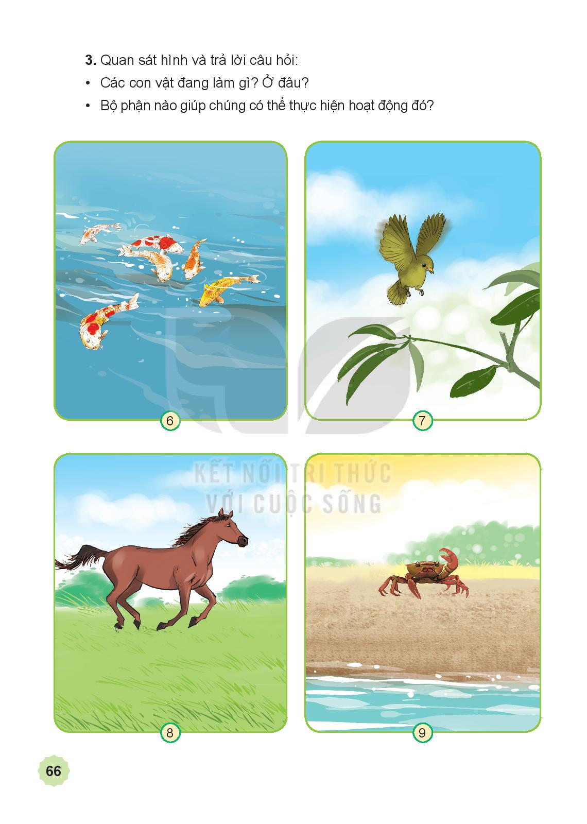
3. Quan sát hình và cho biết:
- Các con vật đang làm gì? Ở đâu?
- Bộ phận nào giúp chúng có thể thực hiện hoạt động đó?
Con cá, đang bơi dưới nước
Con chim đang bay trên trời
Bộ phận giúp chúng thực hiện hoạt động đó là: vây và đuôi
Bộ phận giúp chúng thực hiện hoạt động đó là: cánh

Slide 9
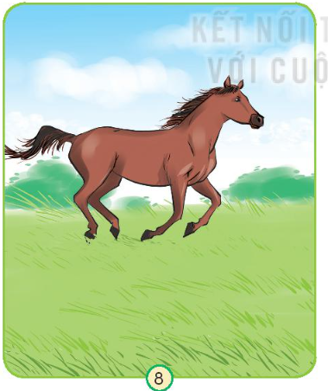
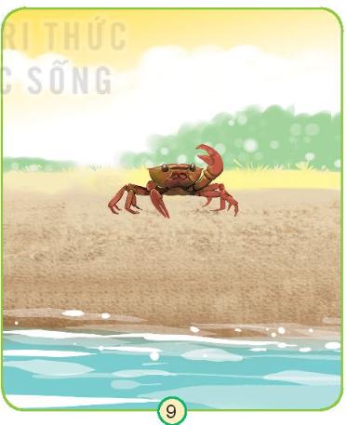
3. Quan sát hình và cho biết:
- Các con vật đang làm gì? Ở đâu?
- Bộ phận nào giúp chúng có thể thực hiện hoạt động đó?
Con ngựa, đang phi
Con cua đang bò
Bộ phận giúp chúng thực hiện hoạt động đó là: chân
Bộ phận giúp chúng thực hiện hoạt động đó là: chân

Slide 10
Hẹn gặp lại các em!

